Slide 1
Специализированная секция
«Сестринское дело
в первичном здравоохранении»
Председатель секции
Зиновьева Елена Анатольевна

Slide 2
Секция создана для содействия повышению профессионализма сестринского персонала первичного звена, повышению качества оказания медицинской помощи населению, продвижению новаторских идей, распространению передового опыта, повышению престижа профессии и статуса сестринского персонала.

Slide 3
Члены специализированной секции РАМС «Сестринское дело в первичном здравоохранении»
Архангельск
Брянск
Москва
Томск
Владимир
Кемерово
Состав секции – 8 человек из 6 регионов.
Проведено 7 совещаний в онлайн-формате.

Slide 4
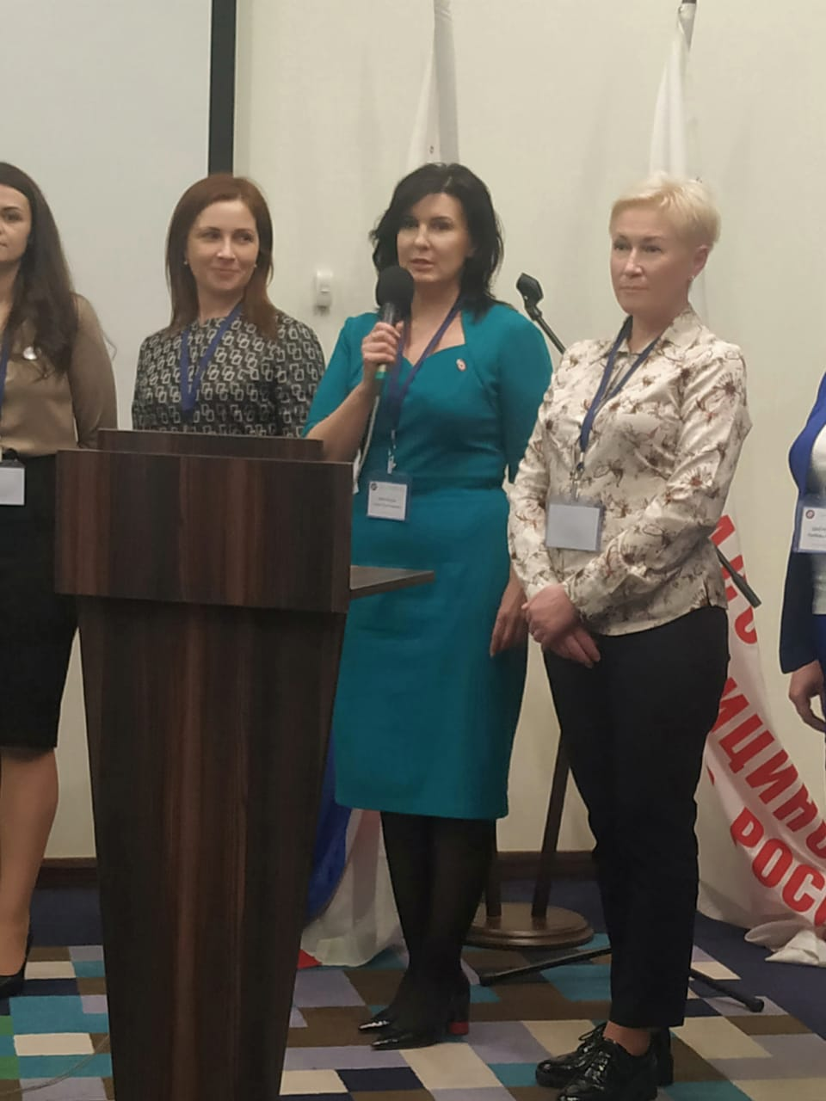
Участие в расширенном заседании Координационного совета РАМС
На ежегодном заседании Координационного совета РАМС подробно освещаются основные результаты работы за прошлый год и ставятся задачи на будущий.
Основными задачами для работы секций являются подготовка и участие в различных акциях и обучающих мероприятиях – конференциях, вебинарах, мастер-классах.

Slide 5
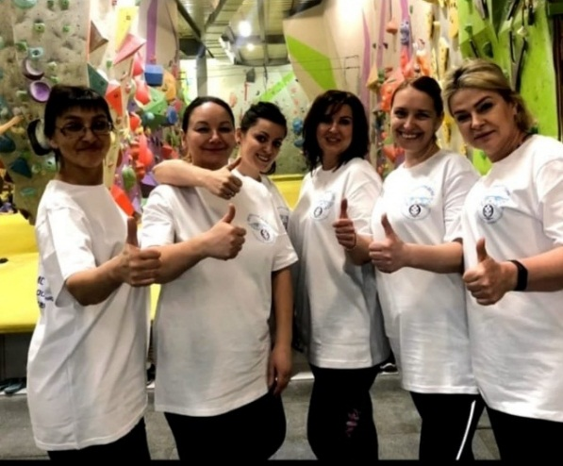
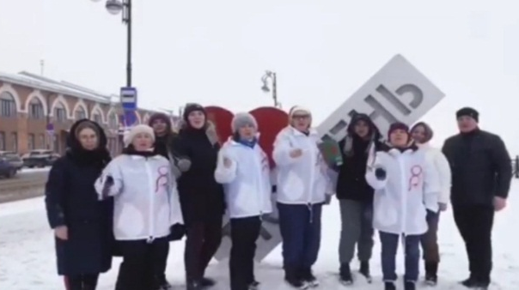
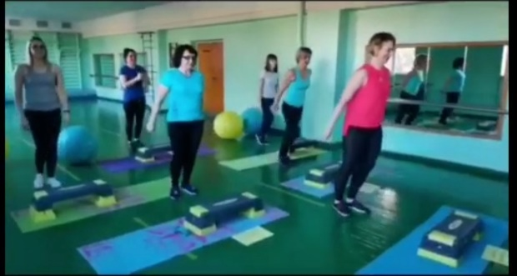
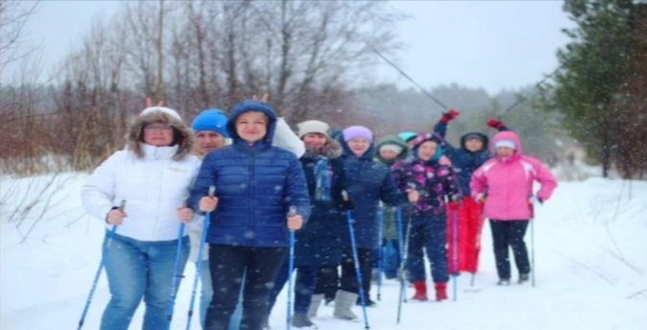
Акции
Специализированная секция РАМС «СД в первичном здравоохранении» предложила с 1 апреля по 10 апреля провести челлендж, приуроченный ко Всемирному дню здоровья. Участником челленджа мог стать как один человек, так и команда (медицинские работники, студенты медицинских образовательных учреждений). Смысл челленджа состоял в том, что каждый участник, занимаясь физическими упражнениями, передает «Эстафету здоровья» из одного города в другой. Важно, чтобы видеоматериал содержал арт-объект (городская стелла, достопримечательность города) и сопровождался хэштегом #Всемирныйденьздоровья2021. Приняли участие коллеги из разных городов и регионов России – Архангельск, Брянск, Владимир Волгоград, Иркутск, Йошкар-ола, Кемерово, Ленинградская область, Москва, Санкт-Петербург, Тюмень, Уфа и др.

Slide 6
В рамках подготовки ко Всемирному Дню борьбы с сахарным диабетом, члены специализированной секции РАМС организовали мероприятия на рабочих местах в своих регионах.
Медицинские сестры Архангельской городской клинической больницы регулярно проводят с пациентами очные и онлайн-занятия в «Школе сахарного диабета».
В Брянской городской поликлинике посетителям рассказали о диабете и его симптомах.
Не остались равнодушными сотрудники территориальной поликлиники больницы города Волгограда: пациентам выдали информационные листовки и предложили измерить уровень сахара в крови.
Медицинские сестры города Москвы подготовили видеоролик с рекомендациями по профилактике сахарного диабета.

Slide 7
Обучающие мероприятия
Сотрудничество с региональными специализированными секциями в интересах развития сестринского дела в области первичного здравоохранения, активное совершенствование профилактического направления в сестринской деятельности первичного звена, участие в системе НМО, как результат – подготовка и проведение конференций.
На конференции присутствовало 410 участников из 51 региона. Программа мероприятия была подготовлена совместно специалистами специализированных секций РАМС "Первичное здравоохранение" и "Лечебное дело. Специалисты ФАП"

Slide 8
Конференция была ориентирована в первую очередь на тех специалистов, которые работают на первичном приеме амбулаторной сети, участвуют в проведении скрининговых программ, ведут самостоятельный прием и самостоятельно оказывают помощь в ФАПах, в амбулаториях, ЦРБ, поликлиниках.
Уникальным опытом работы в ФАПах поделились коллеги из Кемеровской и Тюменской областей.

Slide 9
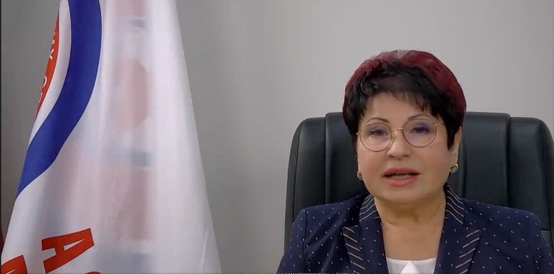
Всероссийский конгресс
«Здравоохранение будущего: Роль медицинской сестры»
Огромная армия медицинских сестер, акушерок, фельдшеров приняла участие в этом масштабном мероприятии, в том числе и специалисты секции.
От обеспеченности сестринскими кадрами сегодня зависит качество помощи и здоровье населения, от инвестиций в сестринское дело зависит развитие экономики и социальная стабильность.
От обсуждения насущных глобальных проблем на пленарных заседаниях переходили к практическим вопросам: уход за пациентами с различными патологиями, современные подходы к оказанию помощи, цифровые технологии, внедрение международных стандартов качества, и много других аспектов сестринской практики.
Мы делаем общее дело, от которого зависит будущее нашей профессии. Кто кроме нас подумает о том, как привлечь и сохранить кадры, как вырастить лидеров, которые продолжат нашу работу?

Slide 10
14 ноября отмечается Всемирный день борьбы с диабетом.
В этом году ещё и юбилейная дата – 100-летие открытия инсулина. При содействии
секции была проведена конференция, на которой с успехом выступили не только
представители сестринского сообщества, но и врачи-эндокринологи.

Slide 11
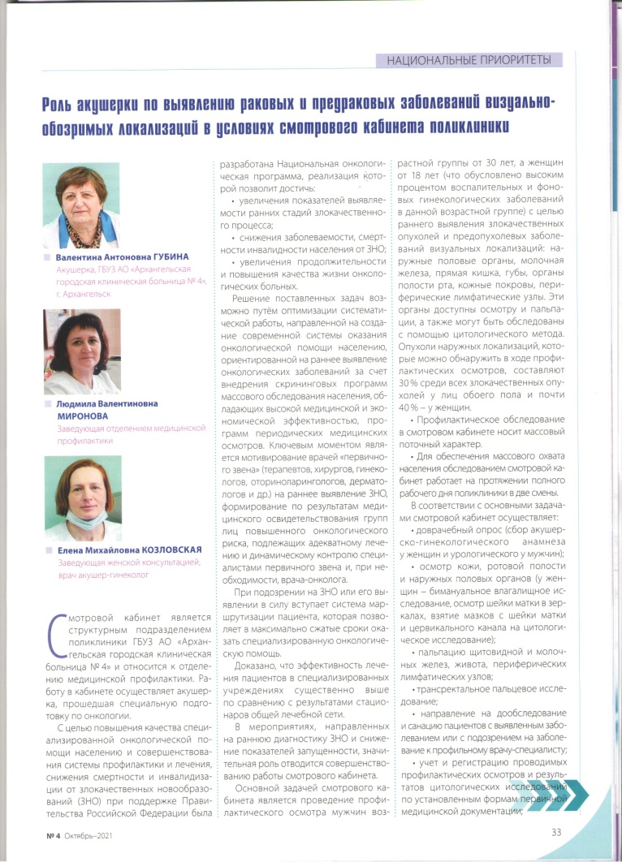
Специалисты, готовые поделиться своим опытом, профессиональными достижениями или лучшими примерами сестринской практики имели возможность публиковать материалы в профессиональном журнале «Вестник РАМС».

Slide 12
Присоединяйтесь к нам!
Будем рады заинтересованным специалистам!
pervich.zdrav@yandex.ru
Великие дела нужно совершать, а не обдумывать их бесконечно.
Гай Юлий Цезарь

